Slide 1
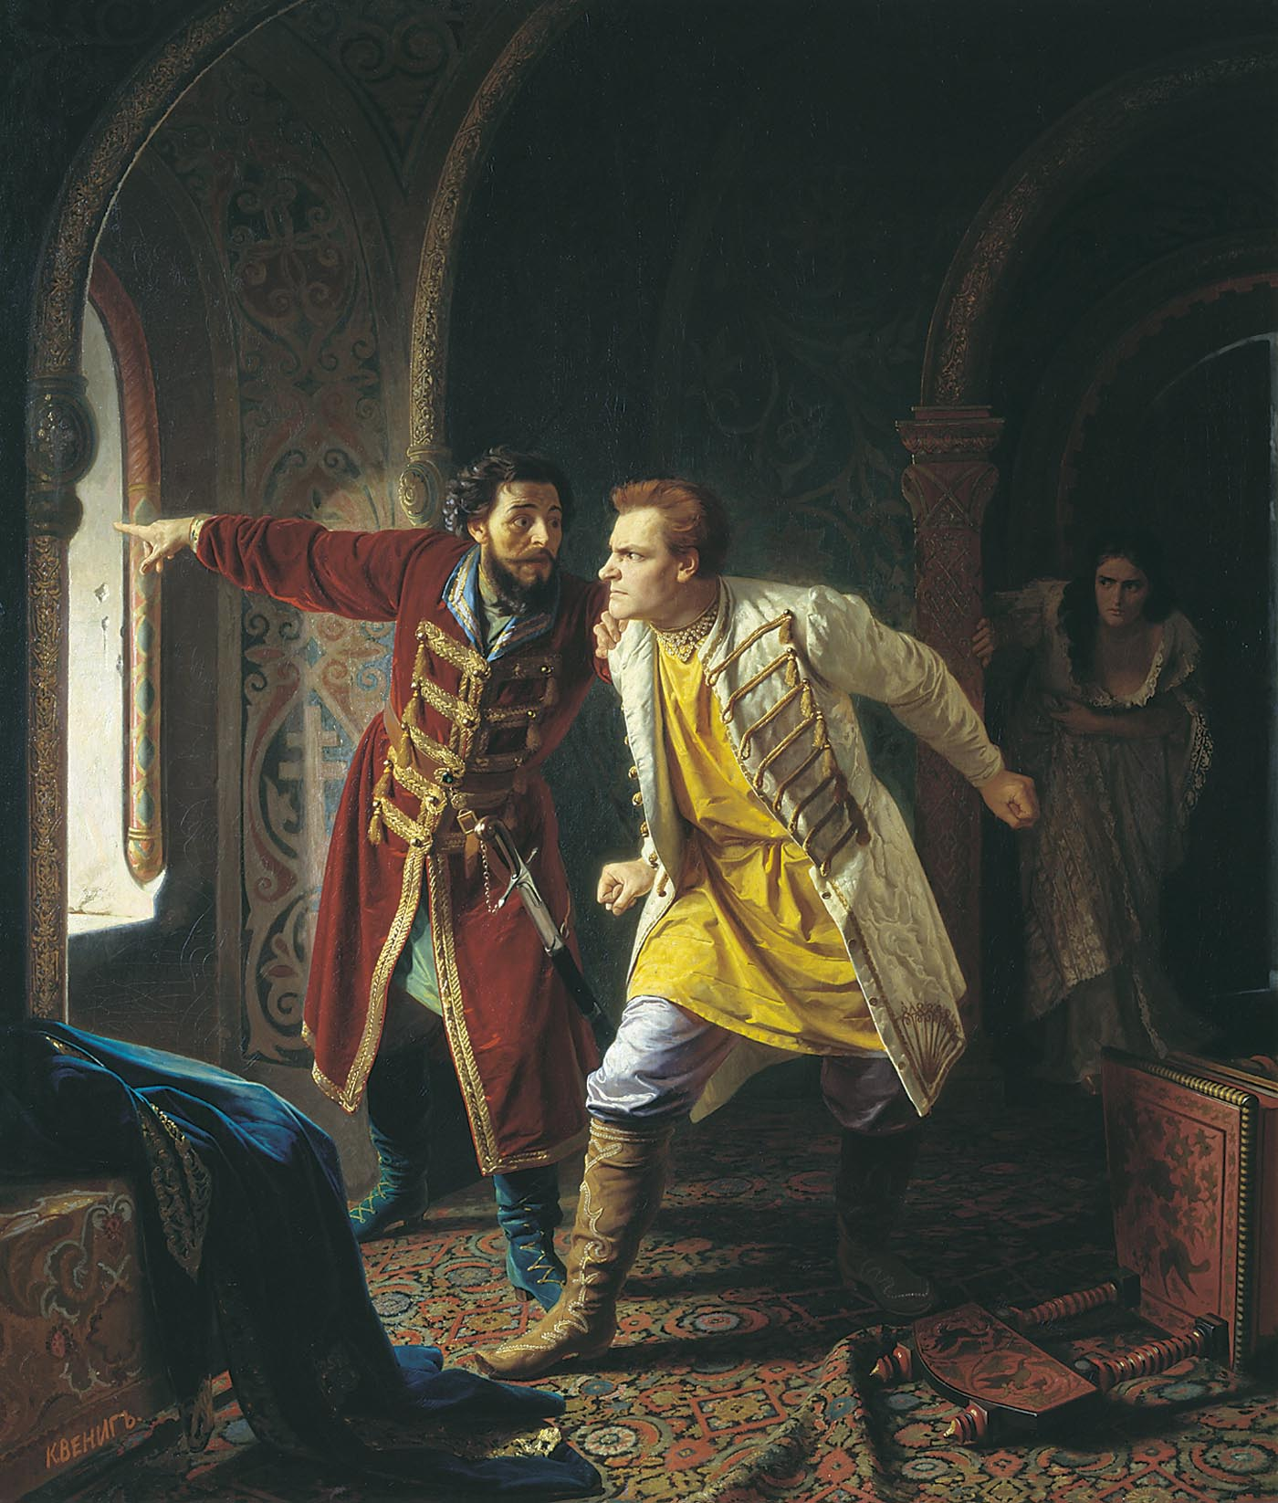
Самозванцы
в мировой истории

Slide 2
Н. Неврев.
Присяга Лжедмитрия I польскому королю Сигизмунду III.
1874

Slide 3
Приём Лжедмитрием польских послов

Slide 4
Мировая история знает множество случаев, когда самозванцы пытались выдать себя
за наследников трона.

Slide 5
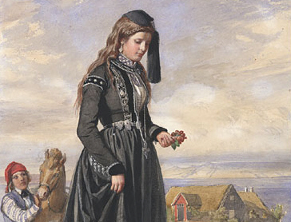
В XIV веке появилась Лже-Маргарет, которая объявила себя наследницей шотландского престола.

Slide 6
Принцесса Маргарет

Slide 7
Статуя Александра III
После смерти короля Шотландии Александра III было принято решение возвести на престол его внучку Маргарет.

Slide 8
Место смерти Маргарет
на Оркнейских островах

Slide 9
Лже-Маргарет
В Шотландию приехала женщина и объявила себя спасшейся Маргарет
Самозванка рассказала, что её тайно увезли
в Германию
Лже-Маргарет предстала перед судом
и была казнена

Slide 10
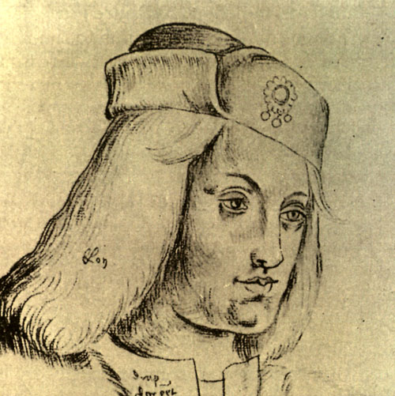
В 1490 году появился претендент на английский трон.
Перкин Уорбек выдавал себя
за младшего сына Эдуарда IV.

Slide 11
Принцы Эдуард
и Ричард

Slide 12
Принцы Эдуард
и Ричард
в Лондонском Тауэре

Slide 13
Королева Елизабет прощается
с сыном Ричардом
После того как братья оказались
в заточении, о них больше
не поступало каких-либо вестей.

Slide 14
Маргарита Йоркская

Slide 15
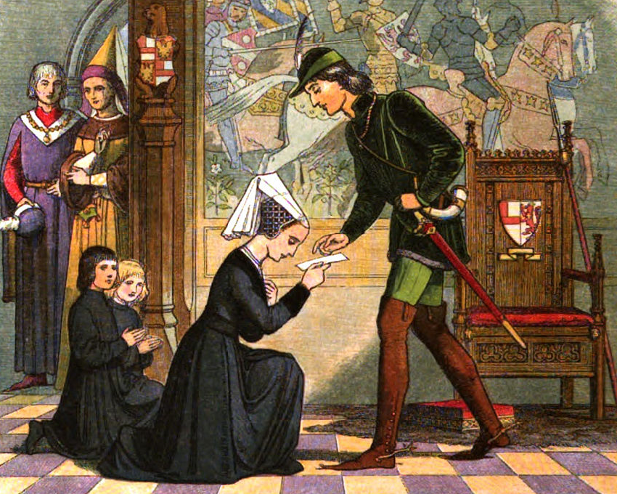
Лже-Ричард рассказал, что чудом спасся и его заставили никому
не называть своё истинное имя.

Slide 16
Король Франции Карл VIII

Slide 17
Максимилиан I

Slide 18
Шотландский король Яков IV
При поддержке Якова IV
Уорбек собрал большое войско
и направился в Нортумбрию.

Slide 19
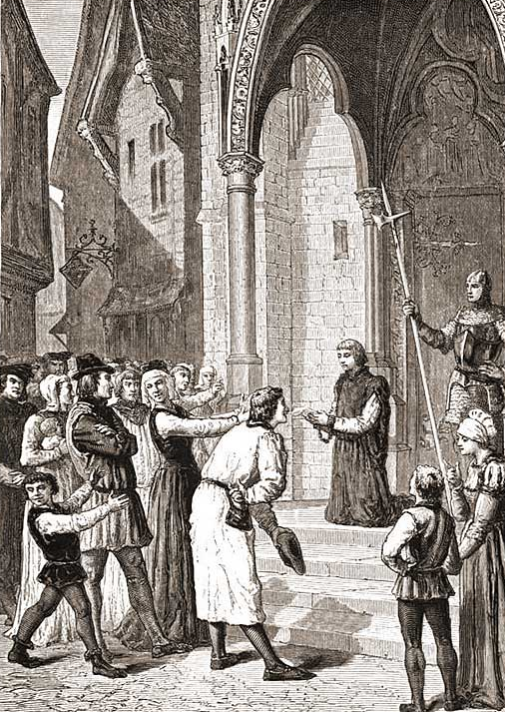
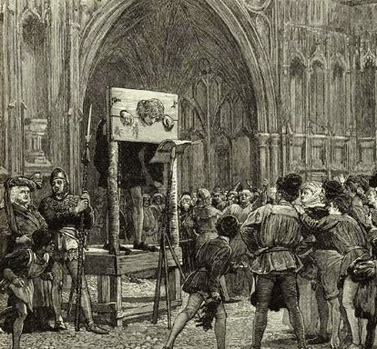
Признание
и казнь Перкина Уорбека

Slide 20
Дофин
Луи-Шарль
(Людовик XVII)

Slide 21
Арест королевской семьи в июне 1791 года

Slide 22
В январе 1793 года казнили Людовика XVI.
Казнь
Людовика XVI

Slide 23
Оставшиеся во Франции сторонники монархии признали Луи-Шарля новым королём.

Slide 24
Мария Антуанетта перед революционным судом
После казни Марии Антуанетты Луи-Шарля отдали на воспитание сапожнику.

Slide 26
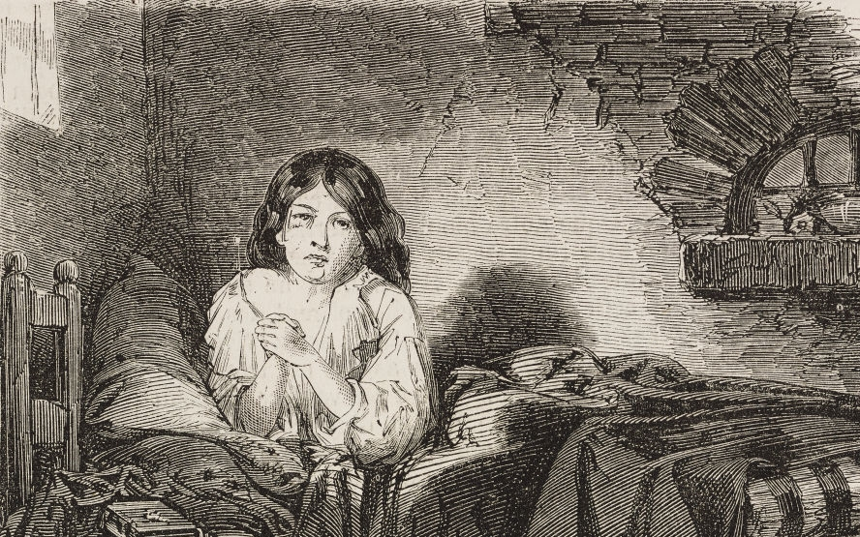
В народе ходили слухи
о подмене дофина.
Говорили, что мальчика заменили на другого.

Slide 27
После Реставрации монархии появилось большое количество людей, называвших себя Луи-Шарлем.

Slide 28
Первым из Лже-Людовиков стал Жан-Мари Эрваго.

Slide 29
Эрваго рассказывал, что семья Биго подменила наследника собственным сыном.

Slide 30
Анри Этельберт Луи Виктор Эбер
(«барон
де Ришмон»)

Slide 31
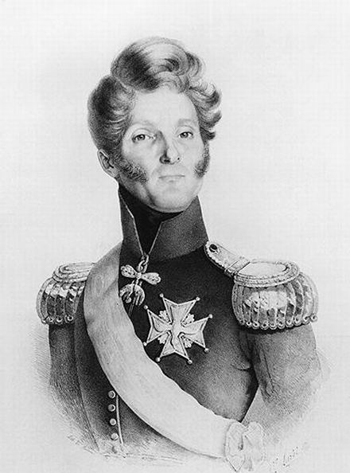
«Барон де Ришмон»
Написал два послания палате пэров Франции от имени герцога Нормандского.
1
Требовал у французского парламента признания своих прав.
2
Спасение дофина объяснил подменой наследника немым мальчиком.
3

Slide 32
В истории Португалии встречаются
два Лже-Себастьяна.

Slide 33
Король Себастьян I

Slide 34
Король Себастьян I

Slide 35
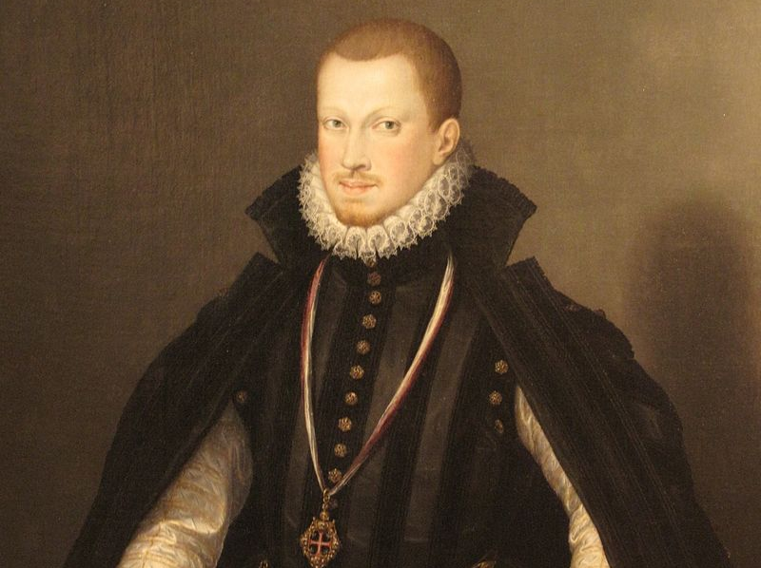
В народе ходила легенда,
что Себастьян жив и вернётся, чтобы спасти Португалию.

Slide 36
В 1578 году появился первый Лже-Себастьян
Лже-
Себастьян I
Он путешествовал в одежде монаха-отшельника
и рассказывал,
что является королём
Самозванец обосновался
в Пенамакоре

Slide 37
Башня замка
в Пенамакоре

Slide 38
В 1578 году появился первый Лже-Себастьян
Лже-
Себастьян I
Он путешествовал в одежде монаха-отшельника
и рассказывал,
что является королём
Как только самозванец пришёл в столицу, стал очевиден его обман
Самозванец обосновался
в Пенамакоре

Slide 39
Лиссабон
в XVI веке

Slide 40
Второй Лже-Себастьян внешне напоминал короля. Его звали Матеуш Алвареш.

Slide 41
Замок
в Эрисейре

Slide 42
Алвареш раздавал дворянские титулы, составлял указы
Лже-
Себастян II
Алвареш предстал перед судом, который приговорил его к казни
Ему удалось поднять людей на восстание
Королевские войска нанесли поражение повстанцам

Slide 43
Кроме Лжедмитриев,
в российской истории было также большое количество самозванцев.

Slide 44
Царевич Симеон был сыном Алексея Михайловича и умер в возрасте четырёх лет.

Slide 45
Б. Кустодиев.
Степан Разин.
1918
Лже-Симеон рассказывал, что ему удалось скрыться у Степана Разина.

Slide 46
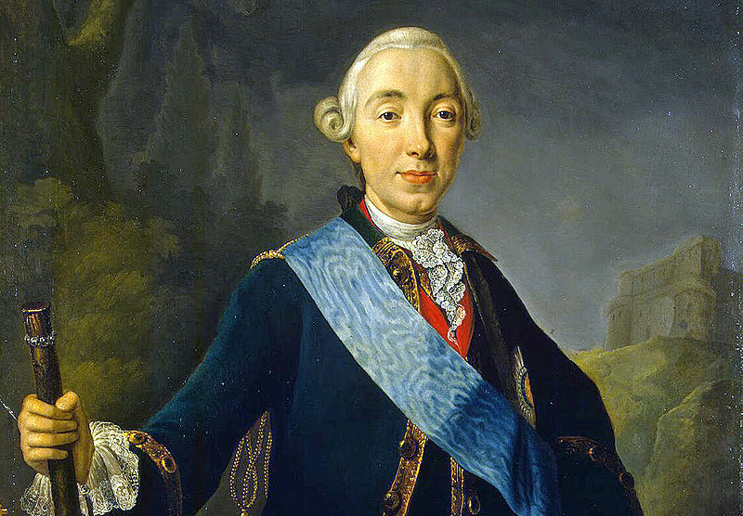
Около сорока человек выдавали себя за Петра III, который
был свергнут в результате государственного переворота.

Slide 47
Пётр III

Slide 48
В. Перов.
Суд Пугачёва.
1875

Slide 49
Пугачёву удалось склонить крестьян к войне против правительства Екатерины II.

Slide 50
В. Маторин.
Казнь Пугачёва.
2000

Slide 51
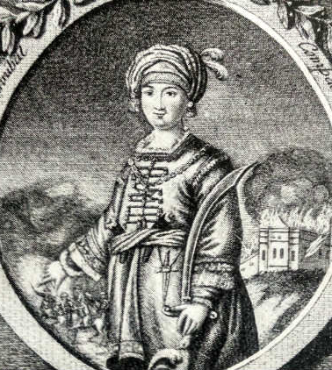
Ещё один известный
Лже-Пётр III – это Стефан Малый.
Он появился в 1766 году
в Черногории.

Slide 52
Стефан Малый со своими сторонниками

Slide 53
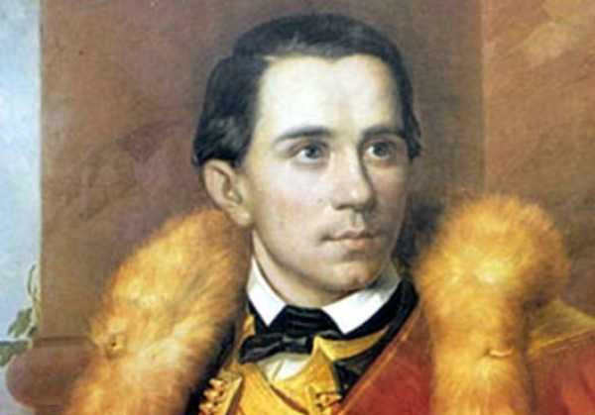
Стефан был признан не только русским царём, но и черногорским.
Стефан Малый принял верховную власть и снискал любовь народа.

Slide 54
Елизавета Петровна
В 1774 году появилась женщина, называвшая себя княгиней Елизаветой Владимирской.

Slide 55
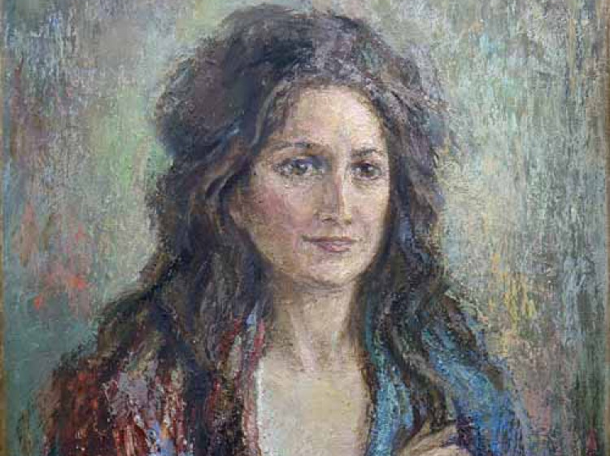
В историю самозванка вошла как княжна Тараканова.
Княжна Тараканова нашла поддержку в европейских странах.

Slide 56
К. Флавицкий.
Княжна Тараканова.
1864

Slide 57
Фото семьи Николая II

Slide 58
Великая княжна Ольга Николаевна

Slide 59
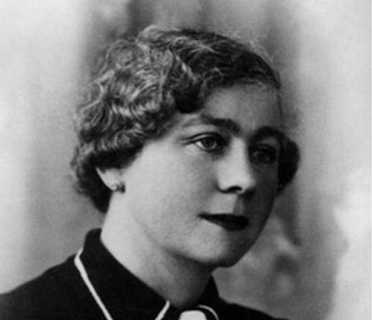
Марга Бодтс рассказала,
что спаслась, поменявшись одеждой с крестьянской девушкой.

Slide 60
Кронпринц Вильгельм
с отцом и сыном
Кронпринц Вильгельм выплачивал Марге Бодтс пожизненную пенсию.

Slide 61
Великая княжна Татьяна Николаевна

Slide 62
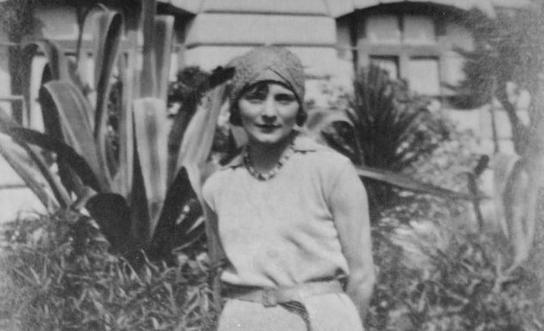
Лже-Татьяна Романова известна под именем Мишель Анше.

Slide 63
Мария Фёдоровна
на борту британского линкора «Мальборо»

Slide 64
Великая княжна Анастасия Николаевна

Slide 65
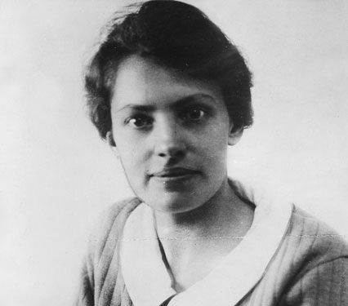
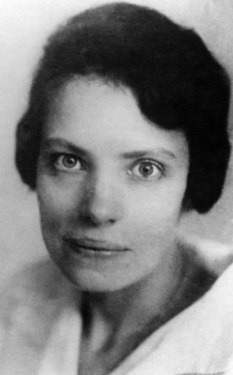
Анна Андерсон

Slide 66
Императрица Александра Фёдоровна
с дочерьми

Slide 67
Цесаревич Алексей
Более восьмидесяти человек выдавали себя за цесаревича Алексея.

Slide 68
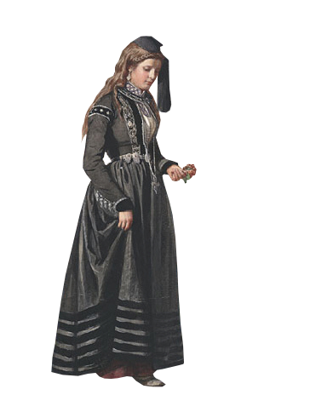
Появление самозванцев
В государствах, где самозванцы претендовали на власть, наблюдался политический и духовный кризис.
1
2
Народ жил идеей монархической власти, дарованной Богом.
Простые люди не подвергали сомнению слова тех, кто имел право на власть.
3

Slide 69
Император, убитый в начале своего правления, превращался в «доброго императора», который вернётся
в трудную минуту и спасёт свою страну.

